Slide 1
Capítulo 1: Introducción
ELO322: Redes de Computadores
Agustín J. González
Este material está basado en:
El material preparado como apoyo al texto Computer Networking: A Top Down Approach Featuring the Internet.
Introducción
1-<number>

Slide 2
¿Para qué o cuál es el objetivo de una red?
Para compartir recursos
Recursos:
  Datos
  Aplicaciones
  Equipos
  Cursos on-line (Massive Open Online Courses)
  Películas (datos)

Slide 3
Introducción
1.1 ¿Qué es la Internet?
1.2 Red periférica
1.3 Red central (core)
1.4 Red de acceso y medios físicos
1.5 Estructura de Internet e ISPs
1.6 Retardos & pérdidas en redes de paquetes conmutados
1.7 Capas de protocolos, Modelo de servicio
1.8 Historia (lectura personal)
Introducción
1-<number>

Slide 4
¿Qué es la Internet?
router
workstation
Millones de dispositivos de cómputo conectados: hosts = sistema terminal
Los hosts corren las aplicaciones de red
Conectados vía Enlaces de comunicaciones
  fibra, cobre, radio, satélite
  Tasas de transmisión = ”ancho de banda (bandwidth)”
routers: re-envía paquetes (datos binarios)
server
móvil
ISP local
ISP regional
Red de
compañía
ISP: Internet Service provider
Introducción
1-<number>

Slide 5
¿Qué es la Internet?
router
workstation
protocolos controlan el envío, recepción de mensajes
  e.g., TCP, IP, HTTP, FTP, PPP
Internet: “Red de redes”
  Débilmente jerárquica
  Internet pública versus intranet privadas
Estándar en Internet
  RFC: Request for comments
  IETF: Internet Engineering Task Force
server
móvil
ISP local
ISP regional
Red de
compañía
ISP: Internet Service provider
Introducción
1-<number>

Slide 6
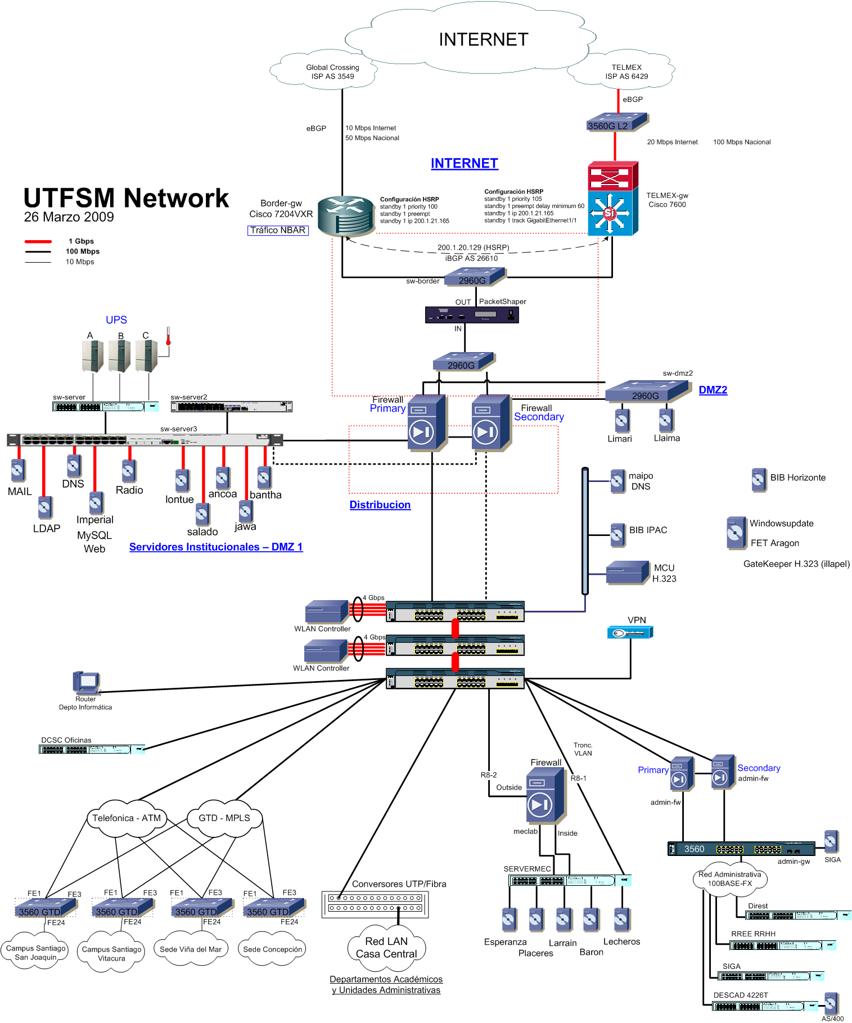
Red USM
Versión Marzo 2009
Ver: http://www.dcsc.utfsm.cl/
Introducción
1-<number>

Slide 7
¿Qué es la Internet?: sus servicios
Servicios de comunicación provistos a las aplicaciones
  Sin conexión, no confiable
  Con conexión, confiable
Infraestructura de comunicación permite aplicaciones distribuidas
  e.g.: Web, email, juegos, e-comerce (comercio electrónico), peer-to-peer (Kazaa, eMule, WhatsApp), contenido (youtube, gmail, facebook)
El propósito de las redes es el compartir recursos (datos, acceso a máquinas, etc).
Introducción
1-<number>

Slide 8
¿Cómo se estructura y estudia las redes de Computadores?
“Dividir para conquistar”
La arquitectura se puede subdividir en capas.
Capas de la arquitectura de Internet:
Aplicación
Transporte
Red
Enlace de Datos
Física

Slide 9
¿Qué es un protocolo?
Protocolos de red:
Máquinas en lugar de humanos
Todas las actividades de comunicación en Internet son gobernadas por protocolos
Protocolos humanos:
“¿Qué hora es?”
“Tengo una pregunta”
… mensaje específico es enviado
… acción específica es tomada cuando el mensaje u otros eventos son recibidos
Protocolo: conjunto de reglas que definen el formato y orden de mensajes enviados y recibidos entre entidades de la red, y las acciones tomadas al transmitir o recibir mensajes
Introducción
1-<number>

Slide 10


¿Qué es un protocolo?
Un protocolo humano y un protocolo en redes de computadores.
Requerimiento de conexión TCP
Hola
Hola
Respuesta de conexión TCP
¿Qué hora es?
Get http://www.elo.utfsm.cl/~agv
2:00
<file>
tiempo
Q: Puede mencionar otros protocolos humanos?
Introducción
1-<number>

Slide 11
Introducción
1.1 ¿Qué es la Internet?
1.2 Red periférica
1.3 Red central (core)
1.4 Red de acceso y medios físicos
1.5 Estructura de Internet e ISPs
1.6 Retardos & pérdidas en redes de paquetes conmutados
1.7 Capas de protocolos, Modelo de servicio
1.8 Historia (lectura personal)
Introducción
1-<number>

Slide 12
Una mirada a la estructura de la red
Red periférica (network edge): aplicaciones y terminales (hosts)
Red Central (network core)
  Enrutadores (routers)
  Red de redes
Redes de Acceso, medios de comunicación: enlaces de comunicación (Ethernet, WiFii, 3G...)
router
workstation
server
móvil
ISP local
ISP regional
Red de
compañía
Móvil: Laptop, Cellphone, etc
Introducción
1-<number>

Slide 13
Red Periférica (network edge)
Terminales (hosts):
  Corren programas/aplicaciones
  E.g. Web, mail, chat
  En la periferia de la red
Modelo cliente/servidor
  Terminales clientes piden servicios y los reciben de los servidores “always on”
Modelo peer-to-peer:
  Uso mínimo de servidores dedicados
  E.g Gnutella, KaZaA, otros
Modelos híbridos
  Mezcla de los dos previos
router
workstation
server
móvil
ISP local
ISP regional
Red de
compañía
Introducción
1-<number>

Slide 14
Red periférica: servicio orientado a la conexión
Objetivo: transferir datos entre sistemas terminales (hosts)
handshaking: preparación para transferencia
  Hola, hola en protocolos humanos
  Fija “estado” en dos hosts comunicándose
  TCP - Transmission Control Protocol
Servicio TCP[RFC 793]
confiable, en orden, transmisión de flujos de bytes
  pérdidas: acuses de recibo y retransmisiones
Control de flujo:
  Transmisor no debe sobrecargar al receptor
Control de congestión:
  transmisor “baja tasa de envío” cuando la red está congestionada
Introducción
1-<number>

Slide 15
Red periférica: servicio sin conexión (UDP)
Objetivo: Igual que el previo! Transferencia de datos entre sistemas terminales (hosts)
UDP - User Datagram Protocol [RFC 768]:
  Sin conexión
  Transferencia no confiable de datos
  Sin control de flujo
  Sin control de congestión
Aplicaciones que usan TCP:
HTTP (Web), SSH (Secure Shell), SMTP (email)
Aplicaciones que usan UDP:
streaming media, teleconferencia, DNS, Telefonía en Internet (la voz)
Introducción
1-<number>

Slide 16
Introducción
1.1 ¿Qué es la Internet?
1.2 Red periférica
1.3 Red central (core)
1.4 Red de acceso y medios físicos
1.5 Estructura de Internet e ISPs
1.6 Retardos & pérdidas en redes de paquetes conmutados
1.7 Capas de protocolos, Modelo de servicio
1.8 Historia (lectura personal)
Introducción
1-<number>

Slide 17
Red interna (network core)
Malla de routers interconectados
La pregunta fundamental: Cómo se transfieren datos a través de las redes?
  Conmutación de circuitos (circuit Switching): Un circuito dedicado por cada “llamada” (e.g. red telefónica)
  o
  Conmutación de paquetes (packet switching): datos enviados a través de la red en bloques discretos
Introducción
1-<number>

Slide 18
Taxonomía de redes
Redes de
Telecomunicaciones
Redes de circuitos
conmutados
Redes de paquetes
conmutados
FDM
TDM
Redes con
VCs
Redes de
Datagramas
En Internet las aplicaciones envían paquetes.
En su trayecto los paquetes pueden transitar por circuitos conmutados.
Introducción
1-<number>

Slide 19
Red interna: Conmutación de Circuitos
En este caso los recursos desde un terminal a otro son reservados al inicio de la llamada (transmisión de datos)
Se reserva ancho de banda enlaces, capacidad en switches
Los recursos reservados son dedicados, no compartidos.
Capacidad garantizada
Se requiere una configuración de la conexión (call setup) previa al envío.
Introducción
1-<number>

Slide 20
Red interna: Conmutación de circuitos
Recursos de la red (e.g., bandwidth) dividido en “pedazos”
Pedazos asignados a llamados
Recurso es inactivo (idle) si no es usado por el dueño de la llamada (no se comparte)
Dos formas para dividir los recursos en “pedazos”
  División en frecuencia FDM (Frequency Division Multiplexing)
  División en tiempo TDM (Time Division Multiplexing)
Introducción
1-<number>

Slide 21
Conmutación de circuitos: FDM y TDM
Ejemplo:
FDM
(En redes ópticas: WDM)
4 usuarios
Frequency Division Multiplexing
frecuencia
Ej. Radiodifusoras
Canales en WiFi
tiempo
TDM
Time Division Multiplexing
ranura
Ej.
* Sala de clases
* Redes ópticas:
SONET, SDH
frecuencia
tiempo
trama
Introducción
1-<number>
Notes:
Dos técnicas simple de control de acceso múltiple.
La porción de ancho de banda de cada móvil es dividido en porciones para el canal de subida y el de bajada. También es posible que se reserve una parte para señalización.
Este sistema es usado en AMPS, GSM, IS-54/136

Slide 22
Ejemplo numérico
¿Cuánto tiempo toma enviar un archivo de 640.000 bits desde host A a host B por una red conmutada por circuitos?
  Todos los enlaces desde A a B son de 1,536 Mbps
  Cada enlace usa TDM con 24 ranuras
  500 msec son requeridos para establecer el circuito extremo a extremo
  Suponga que no hay overhead (todos los bits del enlace transportan información)
  Estimación, pues se desconoce qué ranura y su tamaño
Resolver!
Introducción
1-<number>
Notes:
Cada enlace posee 24 ranuras, luego de los 1536 Kbps sólo disponemos de 1536/24 = 64Kbps para cada conexión. Si el archivo es de 640.000 bits, necesitamos 640.000/64.000 = 10 [s] para efectuar la transmisión, más los 500 ms en el establecimiento de ésta, el total es 10,5 [s].
Otra forma de verlo es:
En un segundo un enlace puede enviar 1536 Kbits. Como son 24 ranuras, una conexión sólo podrá enviar 1/24 de esta capacidad en un segundo, esto es 64kbits en cada segundo. Luego en 10 [s] se logra enviar todo. A esto debemos sumarle el tiempo de establecimiento de la conexión.

Slide 23
Red interna: Conmutación de paquetes
Contención de recursos:
Demanda acumulada de recursos puede exceder cantidad disponible
congestión: encolar paquetes, esperar por uso del enlace
Almacenamiento y re-envío (store and forward): paquetes se mueven un tramo por vez
  Nodo recibe paquetes completos antes de re-enviarlos
Cada flujo de datos extremo a extremo es dividido en paquetes
Paquetes de usuarios A, B comparten los recursos de la red
Cada paquete usa el bandwidth total.
Recursos son usados según son necesarios
División del Bandwidth en “pedazos”
Asignación dedicada
Reservación de recursos
Introducción
1-<number>

Slide 24
Conmutación de Paquetes: Multiplexación Estadística
10 Mb/s
Ethernet
A
C
multiplexación estadística
1.5 Mb/s
B
Cola de paquetes
Esperando por enlace
de salida
D
E
Secuencias de paquetes de A y B no tienen patrón fijo ➔ multiplexación estadística.
Distinto a TDM donde cada host obtiene la misma ranura en la trama TDM.
Introducción
1-<number>

Slide 25
Conmutación de Paquetes versus conmutación de circuitos
Conmutación de paquetes permite que más usuarios usen la red!
Enlace de 1 Mb/s
Escenario: Cada usuario:
  Usa 100 kb/s cuando están “activos”
  Está activos 10% del tiempo
Conmutación de circuitos:
  10 usuarios
Conmutación de paquetes:
  con 35 usuarios, la probabilidad de tener más de 10 activos es menor que .0004
  Equivale a calcular la probabilidad de obtener más de 10 caras al lanzar 35 “monedas” donde cada “moneda” resulta cara con P=0.1
N usuarios
1 Mbps link
Introducción
1-<number>

Slide 26
Conmutación de paquetes versus conmutación de circuitos
¿Es la conmutación de paquetes un ganador?
Packet switching
Excelente para datos en ráfagas (de corta duración)
  Se comparten los recursos
  Más simple, no requiere establecimiento de llamado.
Ante excesiva congestión: retardo de paquetes y pérdidas
  Protocolos necesarios para transferencia de datos confiable y control de congestión
Q: ¿Cómo proveer comportamiento tipo circuito?
  bandwidth garantizado requerido en aplicaciones de audio y video
  Aún un problema no resuelto (más adelante en el curso)
Introducción
1-<number>

Slide 27
Pregunta tipo certamen
En conmutación de paquetes mencione una ventaja de usar paquetes de tamaño grande y una ventaja de usar tamaño de paquete pequeño.
Tamaño grande: Como el encabezado es de tamaño fijo, el usar paquetes grandes aumenta la eficiencia de lo enviado: mayor proporción de bytes transportados corresponden a información.
Tamaño pequeño: Se reduce el retardo de las aplicaciones. No se requiere esperar acumular muchos datos para enviarlos.

Slide 28
Conmutación de paquetes: almacenamiento y reenvío
L
R
R
R
Demora L/R segundos transmitir (enviar) paquetes de L bits por el enlace de R bps
El paquete completo llega al router antes que éste pueda ser transmitido sobre el próximo enlace: store and forward
Retardo = 3L/R
Ejemplo:
L = 7.5 Mbits
R = 1.5 Mbps
retardo = 15 sec
OJO: No se ha considerado tiempos de propagación ni de procesamiento en el conmutador.
Introducción
1-<number>

Slide 29
Redes de conmutación de paquetes: re-envío
Objetivo: mover los paquetes a través de routers desde la fuente al destino
  Estudiaremos varios algoritmos para seleccionar la ruta (más adelante: ruteo o enrutamiento)
Redes de datagramas:
  Dirección de destino en paquete determina próximo tramo
  Las rutas pueden cambiar durante la sesión
  analogía: conducción preguntando instrucciones
Redes de circuitos virtuales:
  Cada paquete lleva un rótulo (identificador del circuito, virtual circuit ID), el rótulo determina el próximo tramo
  Camino fijo determinado cuando se establece la llamada, permanece fijo durante la llamada.
  Analogía: Maratón con trazado definido.
  En este caso routers mantienen estado por cada llamada (=> mayor uso de memoria)
Introducción
1-<number>

Slide 30
Pregunta tipo certamen
Liste los nombres de las capas de servicio del modelo TCP/IP ubicadas bajo la capa aplicación e indique cuál es la función de cada una de ellas.
Transporte: Llevar paquetes desde un proceso en la máquina origen a un proceso en la máquina destino.
Red: Rutear paquetes desde el computador origen al destino.
Enlace: Transferir paquetes desde un nodo a otro adyacente.
Física: Transferir bits a través de un enlace.

